Slide 1
计算智能导论
计算智能是受“大自然智慧”启发而设计出的一类算法的统称，是人工智能的新生领域。包括三大分支：
进化计算
模糊计算
神经网络
讲授计算智能的有关理论、技术及了解其应用领域
获得利用计算智能算法在工程领域分析问题，展开研究，设计解决方案的能力
培养从计算的角度审视世界的思维方式
课程目的

Slide 2
课程性质：
学位专业基础课（必修）
教学方式：
课堂讲授为主，专题讨论为辅（学生）
考核：
1）笔试 （占50%）
2）实验 （占20%）
3）专题讨论（占20%）
4）考勤 （占10%）

Slide 3
主要参考书籍
《计算智能——理论、技术与应用》丁永生 编著，科学出版社
《计算智能中的仿生学：理论与算法》徐宗本，张讲社 编著，科学出版社
《智能计算-关于粗集理论、模糊逻辑、神经网络的理论及其应用》曾黄麟编著， 重庆大学出版社
《计算智能导论》Andries.P.Engelbrecht. 清华大学出版社

Slide 4
第一章 绪论 从人工智能到计算智能

Slide 5
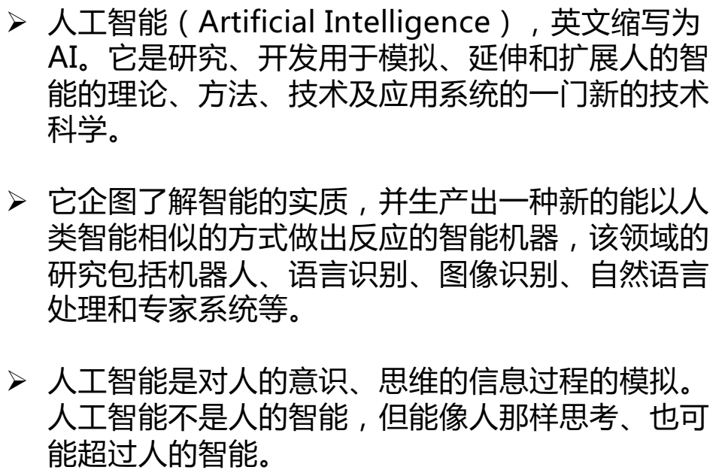
人工智能的定义

Slide 6
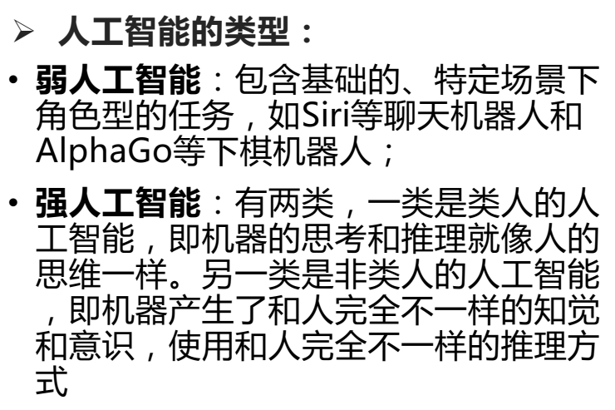

Slide 7
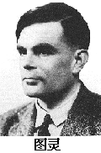
Turing图灵“人工智能之父”
https://b23.tv/oUXx1fW
艾伦·麦席森·图灵（Turing，1912年6月23日 - 1954年6月7日），英国数学家。
15岁看懂爱因斯坦相对论
破译德军密码，提前两年结束二战，拯救1400万生命
1937年，发表论文《论可计算数及其在判定问题中的应用》，作为阐明现代计算机原理的开山之作，被永远载入了计算机的发展史册（发明了图灵机）。
1950年，发表论文《计算机与智能》，这篇文章后来被改名为《 Can a machine think？ 》

Slide 8
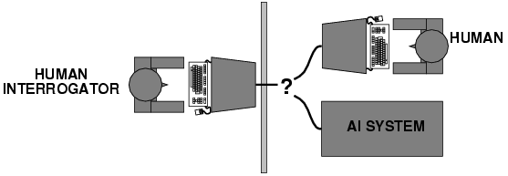
图灵试验
试图通过让机器模仿人回答某些问题，判断它是否具备智能。
图灵试验采用“问”与“答”模式，即观察者通过控制打字机向两个试验对象通话，其中一个是人，另一个是机器。要求观察者不断提出各种问题，从而辨别回答者是人还是机器。

Slide 9
举例：图灵试验
问：你会下国际象棋吗？
答：是的。
问：你会下国际象棋吗？
答：是的。
问：请再次回答，你会下国际象棋吗？
答：是的。
你多半会想到，面前的这位是一部机器。

Slide 10
问： 你会下国际象棋吗？
答：是的。
问：你会下国际象棋吗？
答：是的，我不是已经说过了吗？
问：请再次回答，你会下国际象棋吗？
答：你烦不烦，干嘛老提同样的问题。
你多半会认为回答问题是人
上述两种对话的区别在于：
第一种可明显地感到回答者是从知识库里提取简单的答案。
第二种则具有分析综合的能力，回答者知道观察者在反复提出同样的问题。

Slide 11
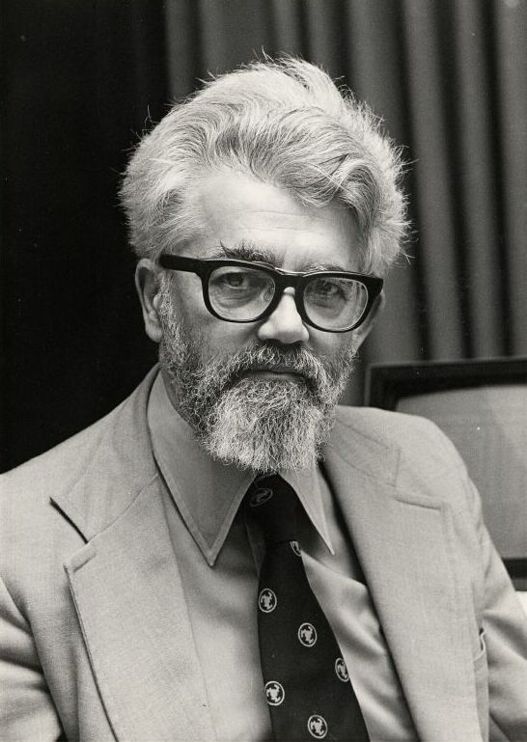
达特莫斯会议（1956年夏天）
首次提出了“人工智能” （Artificial Intelligence，AI）这一术语。
主要发起人是麦卡锡
主要参与人：
哈佛大学明斯基(图灵奖)
贝尔实验室香农
IBM公司信息研究中心罗彻斯特
卡内基—梅隆大学赫伯特·西蒙(图灵奖)
这些学者的研究专业包括数学、心理学、神经生理学、信息论和计算机科学，分别从不同的角度共同探讨人工智能的可能性。

Slide 12
人工智能的三大门派
从不同侧面模拟人的智能和智能行为
符号主义（Symbolism）
联结主义(Connectionism)
行为主义（Behaviorism）

Slide 13
符号主义的基本思想：
认为人工智能源于数理逻辑，注重知识表示和推理，旨在让机器像人一样理解和运用符号
认知的本质是计算，思维的基本单元是符号，智能活动的是对物理符号进行运算（逻辑推理）
人脑和电脑都是物理符号系统
例子：专家系统，它通过知识库和推理机制来解决特定领域的复杂问题
Notes:
13
1927年出生于美国波士顿
1956年发起达特茅斯会议，并提出“人工智能”的概念
1958年与明斯基一起创建世界上第一个人工智能实验室
发明α－β剪枝算法
1959年开发LISP语言
开创逻辑程序研究，用于程序验证和自动程序设计
1971年获得图灵奖

Slide 14
联结主义的基本思想
主张人工智能通过模拟人脑神经元的连接方式来实现。它强调从大量的数据中学习并优化网络连接，以实现智能行为
人类认知活动主要基于大脑神经元的活动
人类思维的基本单元是神经元而不是符号
典型应用包括深度学习，它在语音识别、图像识别等领域取得了巨大成功

Slide 15
MP模型
生物神经元基本结构示意图

Slide 16
行为主义的基本思想
认为人工智能取决于感知和行动，强调通过感知和行动来实现智能
代表应用包括机器人操控，要求机器人不仅要有认知和感知能力，还要能够操作和行动
例子：机器人自主导航系统，该系统通过感知环境并做出相应的行动来实现自主导航

Slide 17
人工智能的新生：计算智能
人工神经网络(Artificial Neural Network, ANN) （略）
模糊计算（重点）
进化计算（重点）

Slide 18
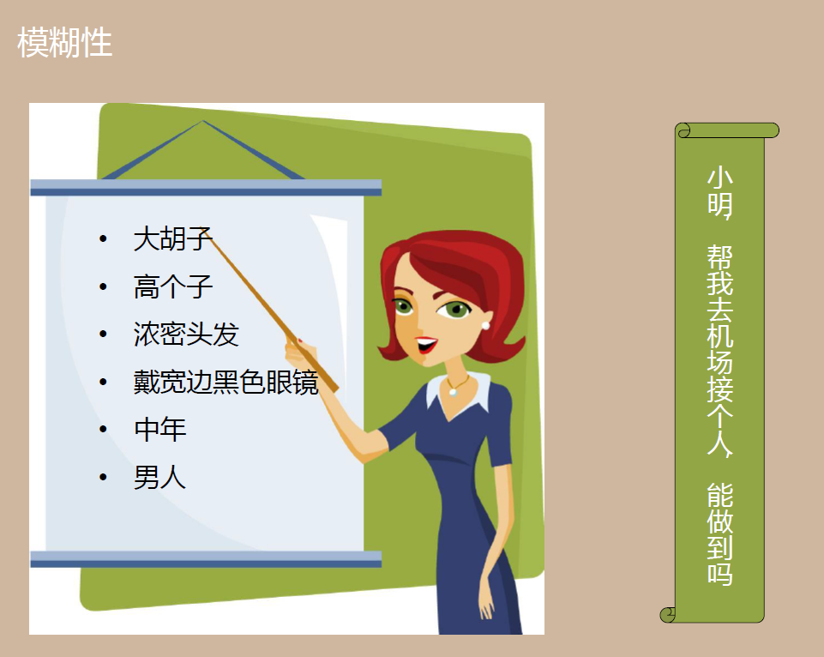
模糊计算

Slide 19
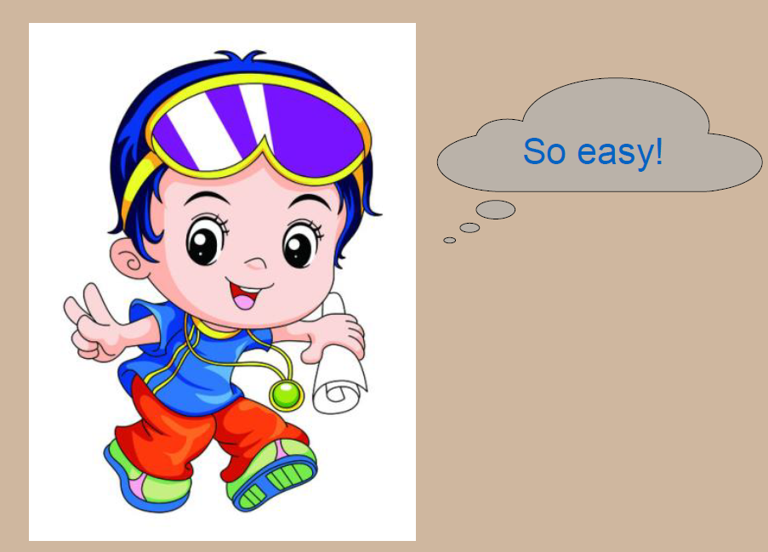
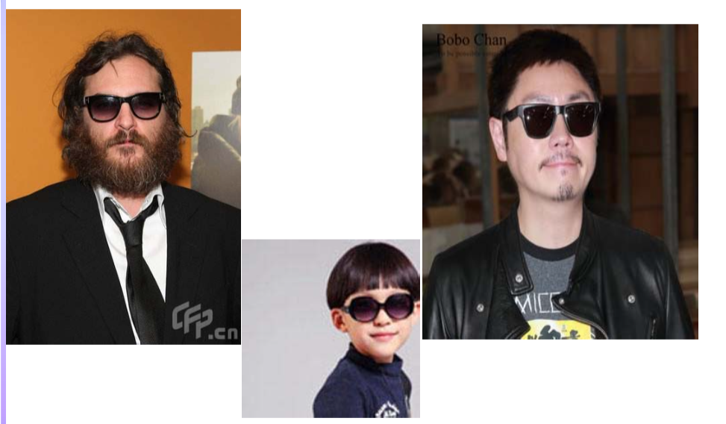

Slide 20
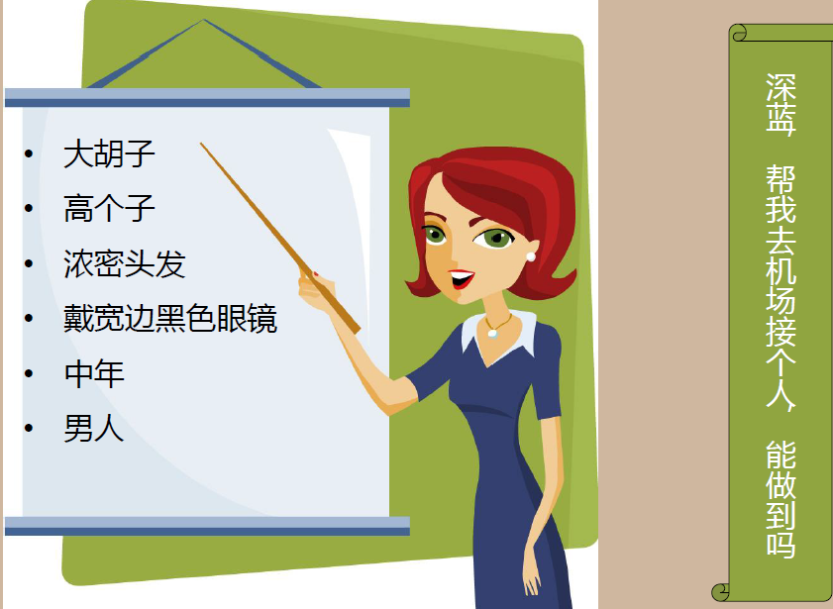

Slide 21
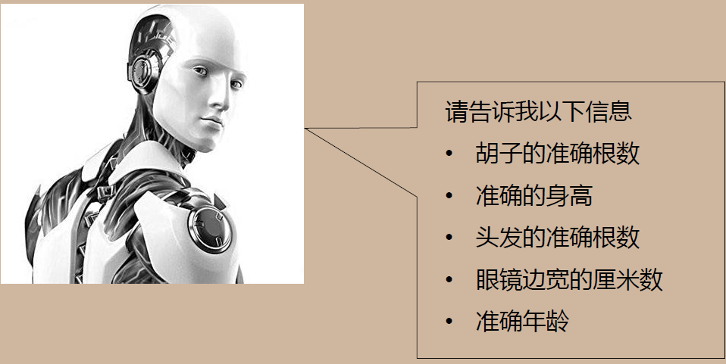

Slide 22
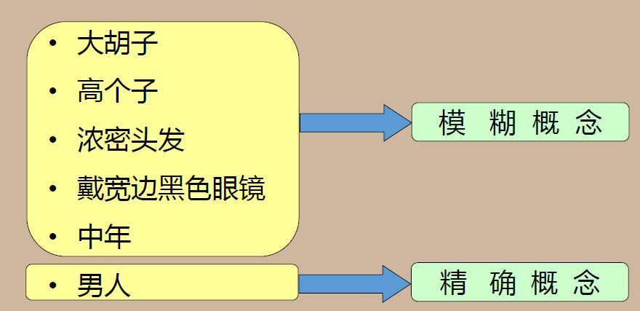
为什么会有这么大的区别？

Slide 23
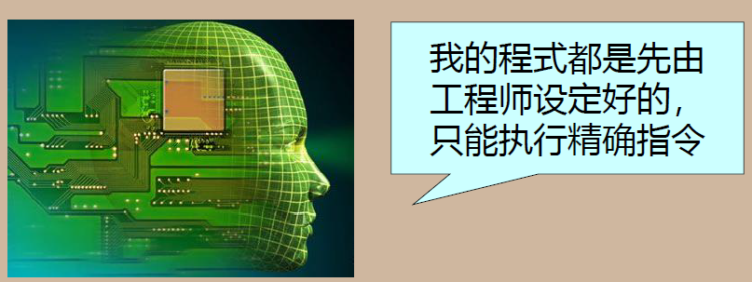
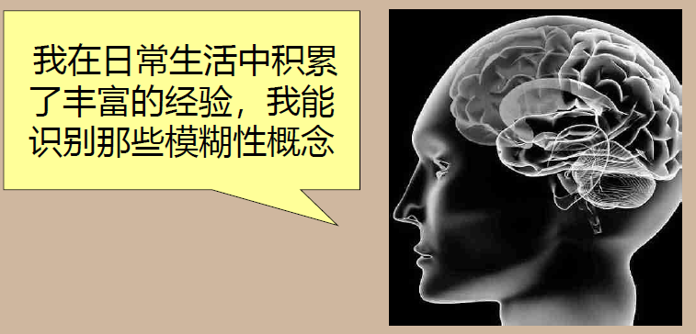

Slide 24
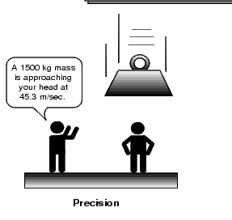
模糊性在生活中无处不在
人关于真实世界中事务的概念往往是模糊的，没有精确的界限和定义。比如“年轻人”、“小个子”、“大房子”等。
人类自然语言具有模糊性，人们经常接受模糊语言与模糊信息，并能做出正确的识别和判断。
模糊是相对于精确而言的，过份的精确可能导致克板、缺乏灵活性。
模糊往往显示出更大的精确。

Slide 25
人与计算机相比：
人脑具有处理模糊信息的能力，善于判断和处理模糊现象。但计算机对模糊现象识别能力较差。
为了提高计算机识别模糊现象的能力，就需要把人们常用的模糊语言设计成机器能接受的指令和程序
研究内容：模糊逻辑、模糊规则、模糊推理、模糊控制、隶属度、模糊集合等
计算机能理解的数学语言
自然语言

Slide 26
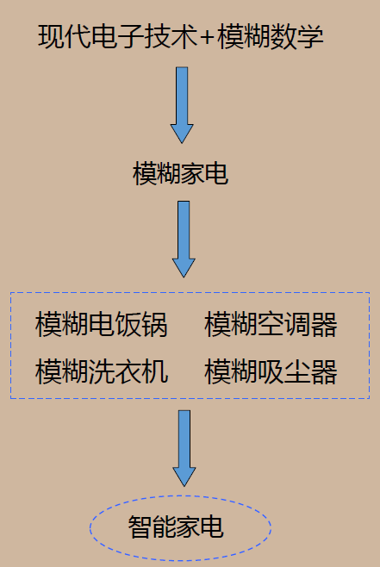
模糊计算的运用

Slide 27
进化计算
优化问题的求解：以TSP问题为例
问题描述：一商人去n个城市销货，所有城市走一遍再回到起点，使所走路程最短。
E
D
F
A
C
B
A F E D C B A

Slide 28
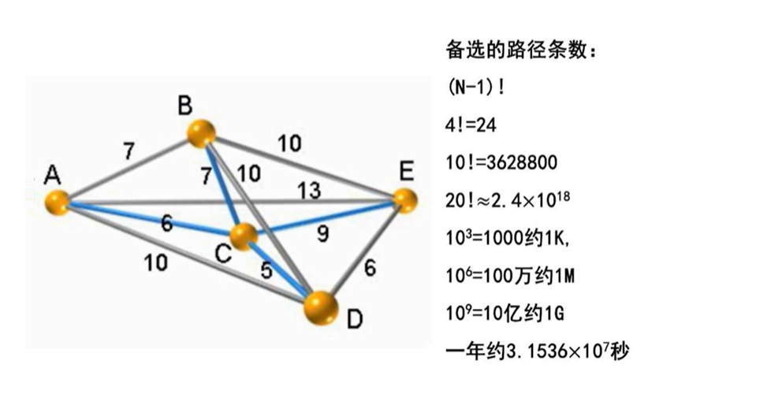
算法复杂性专家史蒂芬.库克评论：“如果有100个城市，需要求出100！条路线的费用，没有哪一台计算机能够胜任这一任务。打个比方，让太阳系中所有的电子以它旋转的频率来计算，就算太阳烧尽了也算不完

Slide 29
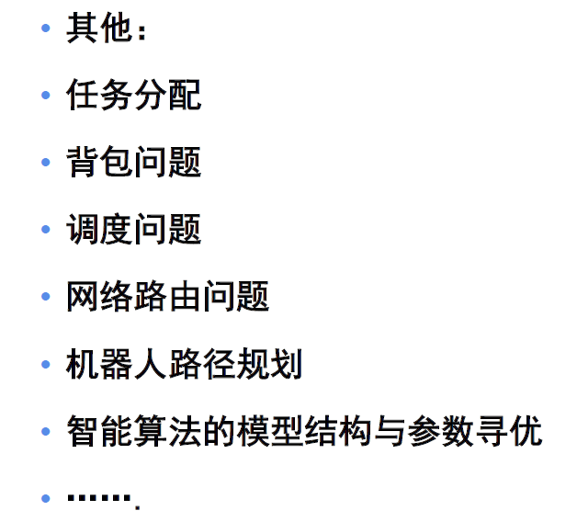

Slide 30
进化计算
是建立在群智能基础上的随机搜索算法，包括：
遗传算法、蚁群优化算法、粒子群优化算法、人工免疫算法等等。
进化计算为解决复杂优化问题提供了新思路和新手段

Slide 31
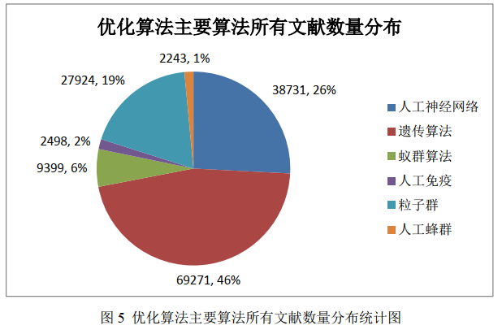
进化计算

